Slide 1





MEASURE
OF OBJECT
HANIF ABDUSY SYAKUR
4.33.23.1.09
TI-2B

Slide 2


CONTENT
LATAR
BELAKANG
PERMASALAHAN
01
02
03
TUJUAN
04
CARA KERJA

Slide 3
LATAR BELAKANG
Pengukuran objek secara manual pada gambar atau video seringkali memerlukan alat ukur fisik dan proses yang memakan waktu serta rawan kesalahan. Dengan program ini, proses deteksi dan pengukuran objek menjadi otomatis, lebih cepat, dan akurat hanya dengan bantuan gambar/kamera dan objek referensi, sehingga pekerjaan menjadi lebih mudah dan efisien.

Slide 4


PERMASALAHAN
Pengukuran objek secara manual dari gambar atau video seringkali tidak efisien, kurang akurat, dan membutuhkan waktu lebih lama. Selain itu, tanpa referensi ukuran yang jelas, hasil pengukuran dari kamera biasa dapat bervariasi tergantung jarak dan posisi objek terhadap kamera.

Slide 5



TUJUAN
Program ini secara otomatis mendeteksi berbagai objek pada citra atau
video kamera (real-time) menggunakan model YOLO, mengukur lebar dan tinggi objek berdasarkan referensi ukuran yang diketahui, serta memberikan solusi praktis dan efisien untuk pengukuran objek tanpa alat ukur fisik tambahan.

Slide 6

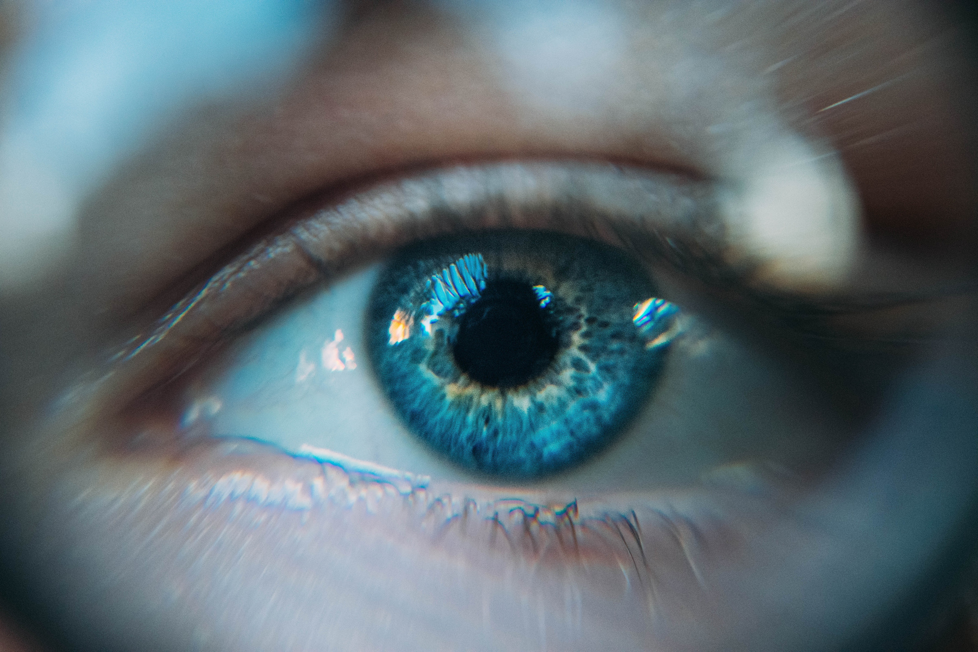
CARA KERJA
PROGRAM
Measure Size of Object Detection
with YOLO

Slide 7





LIBRARY
OpenCV
Numpy
Ultralytics
Untuk mengakses kamera, membaca dan menampilkan gambar/video
Untuk manipulasi data numerik dan array, mendukung operasi pada citra.
Untuk menjalankan model YOLO, digunakan untuk mendeteksi objek
secara otomatis

Slide 8

Akses Kamera
Kamera diinisialisasi dengan resolusi tertentu
2. Deteksi Objek
Setiap frame dari kamera diproses oleh model YOLO untuk mendeteksi objek dan menghasilkan bounding box beserta labelnya.
3. Menentukan Objek Referensi
Program mencari objek referensi (misal: "person" atau "cell phone") di frame. Jika ditemukan, lebar bounding box objek referensi digunakan untuk menghitung rasio piksel per sentimeter.

Slide 9
4. Pengukuran Objek
Dengan rasio tersebut, program menghitung lebar dan tinggi objek lain yang terdeteksi di frame, lalu menampilkan hasil pengukuran pada bounding box masing-masing objek.
5. Visualisasi
Semua bounding box dan label (termasuk ukuran objek jika referensi tersedia) digambar pada frame, lalu frame ditampilkan ke layar.

Slide 10


KELEBIHAN
KEKURANGAN
Dapat mendeteksi dan mengukur berbagai objek secara otomatis dan real-time hanya dengan kamera biasa
Penggunaan model YOLO membuat deteksi objek cepat dan cukup akurat untuk banyak kelas objek
Hasil pengukuran sangat bergantung pada jarak dan posisi objek terhadap kamera, sehingga kurang akurat jika jarak berubah.
Hanya dapat mengukur objek pada bidang/jarak yang sama dengan objek referensi

Slide 11
Resources & Reference
References
Github:https://github.com/keaneflynn/yolo-MeasureObjects
Youtube: https://www.youtube.com/watch?v=xjH0e7kYJsU
Resources
Github: https://github.com/hnf71z/measure-size-of-object

